Slide 1

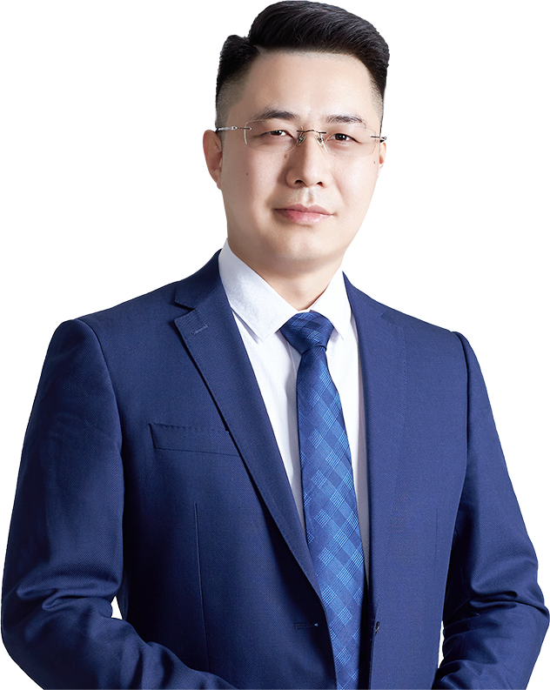

稳中求进
交替前行
杨春虎 | 执业编号:A1120619100003
·
经传多赢投研总监，软件产品架构师。
·
北京大学金融系毕业,从业十余年,坚持以资金推动论为研究核心，形成了以机构思路选股，游资思路跟踪的稳健投资模型。独创双龙战法，机构分析战法等软件经典战法，深受广大用户的喜爱。

Slide 2


第一章
天时地利，全面投资
第二章
轻舟已过，乘势而上
第三章
穿越周期，无惧轮动
第四章
左手中特，右手科特

Slide 3
PART 01
天时地利，全面投资

Slide 4
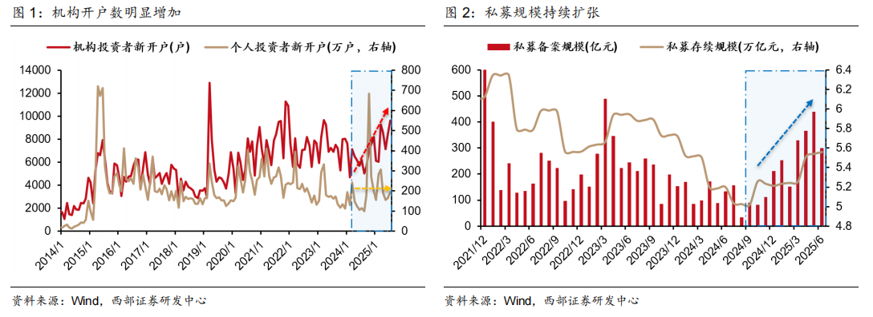
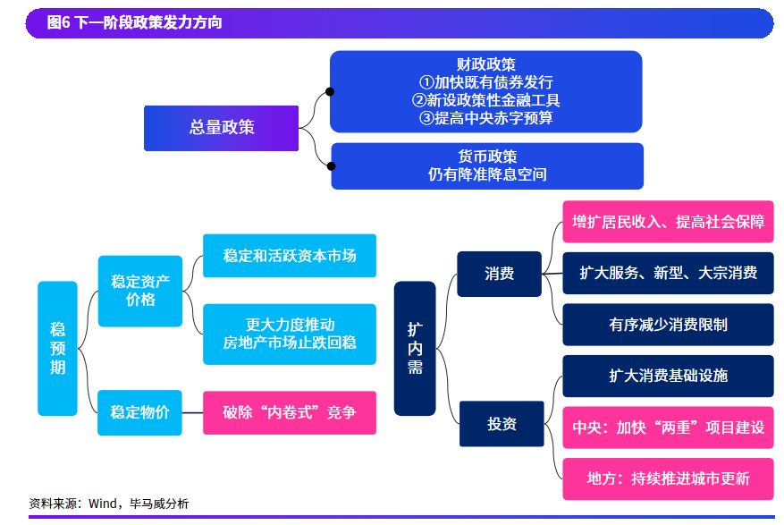
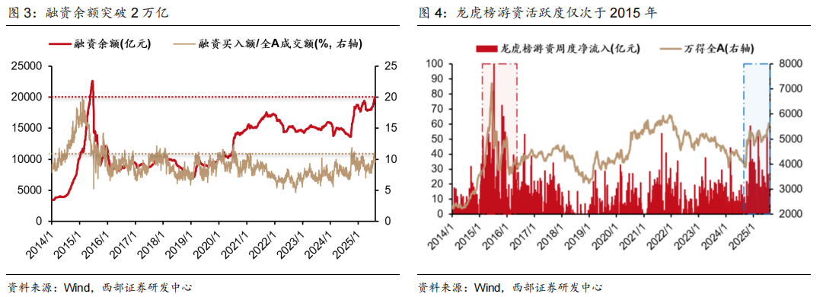
政策向好，中长入市
稳预期，扩内需，积极财政持续发力
机构加速入场，融资规模回归，龙虎活跃
各路资金持续入场，机构建仓抢筹阶段
资金推动论-机构，中长，指数
经传多赢投研总监 :杨春虎丨执业编号:A1120619100003 风险提示:观点基于软件数据和理论模型分析，仅供参考，不构成买卖建议，股市有风险，投资需谨慎

Slide 5
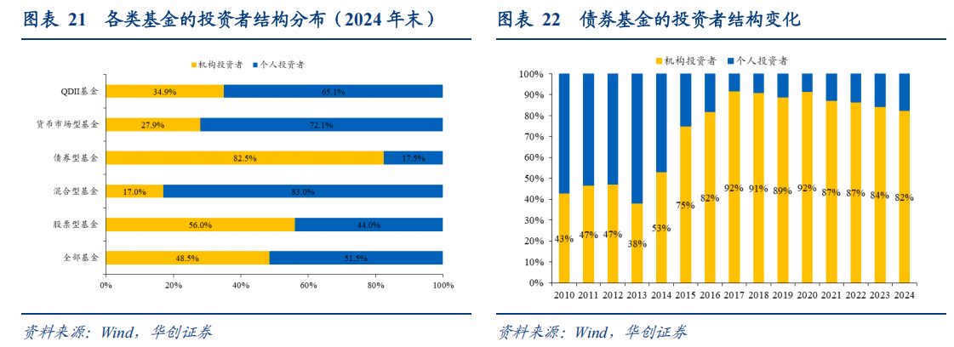
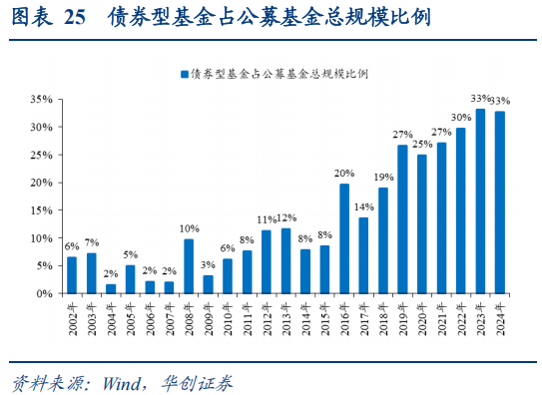
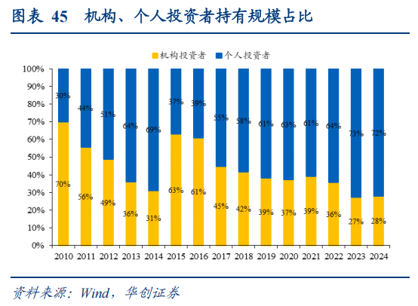
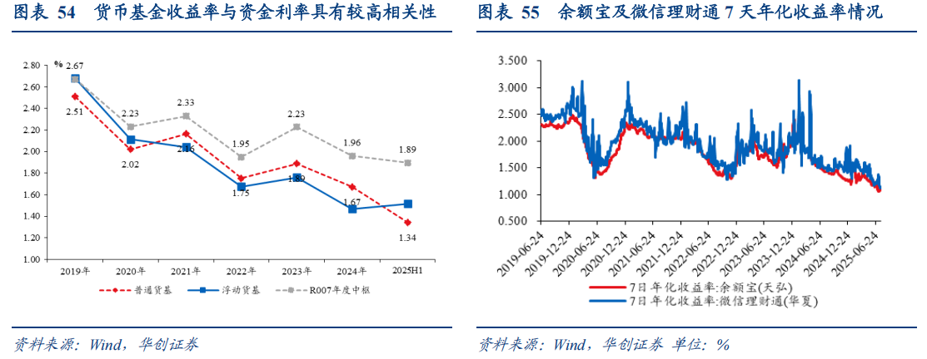
跟随机构，主动变化
低利率，不确定行情下，固收加成为机构投资者首选，规模持续新高
机构减持货基，个人投资者增持货基，认知偏差，跟随机构，主动理财
经传多赢投研总监 :杨春虎丨执业编号:A1120619100003 风险提示:观点基于软件数据和理论模型分析，仅供参考，不构成买卖建议，股市有风险，投资需谨慎

Slide 6
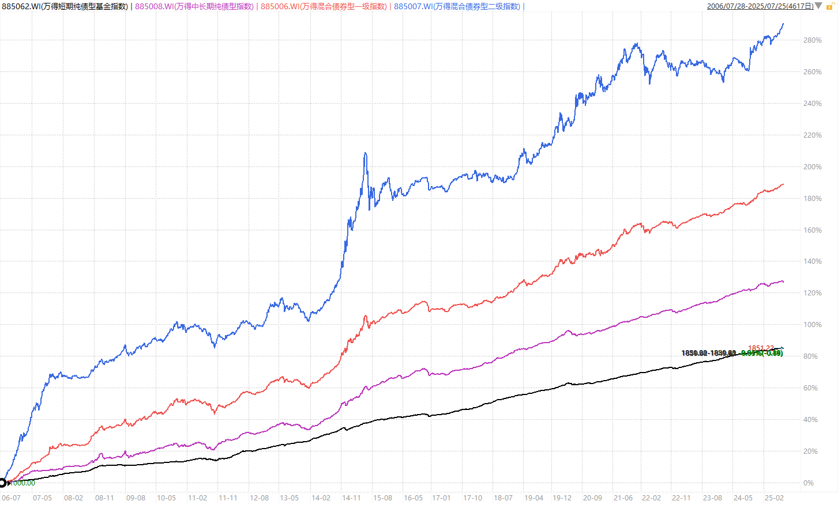
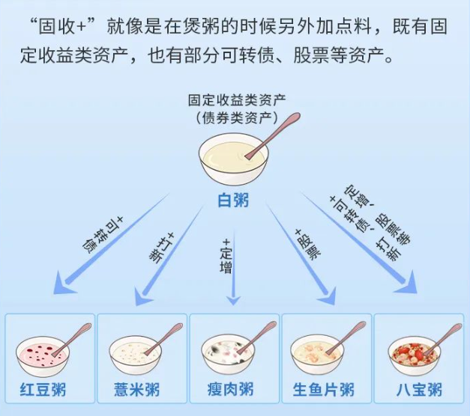
理财不慌，经传帮忙
二级债基（固收+）：有回撤，收益明显增厚
一级债基（固收+）：回撤可控，收益增厚
中长期债基：回撤偏少
短债基：回撤极小，类比货基
短期债基：回撤极小，比货币收益高一些，但有轻微回撤
中长期债基：大小年收益差别明显，开始有回撤的感知
固收+：收益更明显，波动性更大，稳中有进
经传多赢投研总监 :杨春虎丨执业编号:A1120619100003 风险提示:观点基于软件数据和理论模型分析，仅供参考，不构成买卖建议，股市有风险，投资需谨慎
基金的过往业绩并不预示其未来表现，基金管理人管理的其他基金的业绩并不构成基金业绩表现的保证

Slide 7
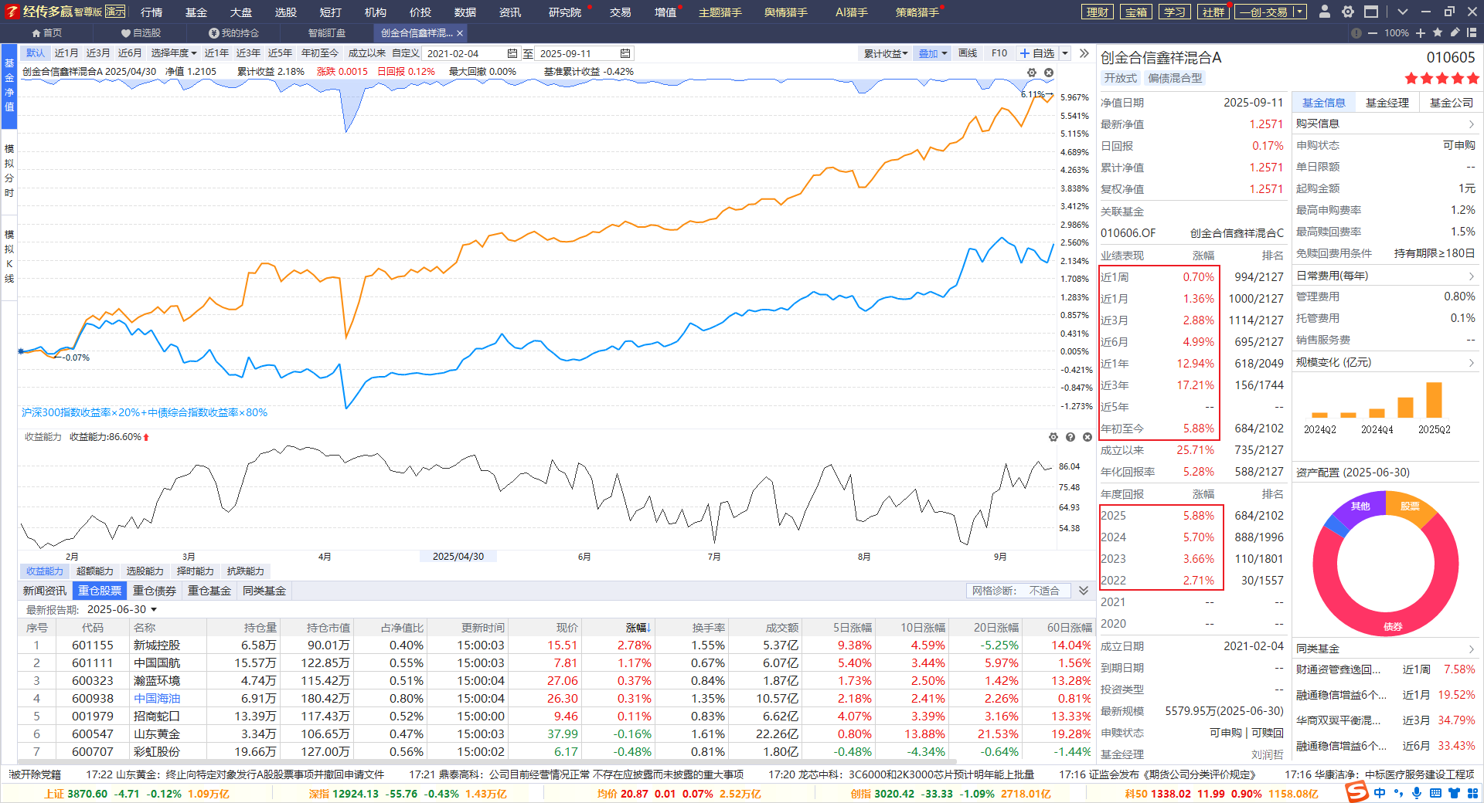
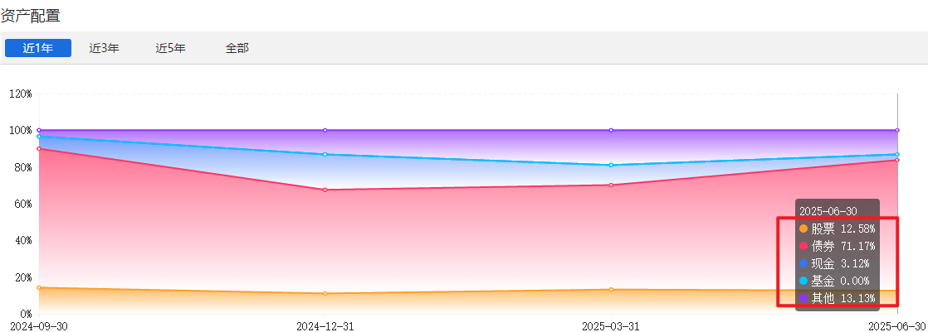
理财不慌，经传帮忙
固收+产品，牛市行情下理财首选
大仓位债基稳健收益+小仓位股票超额收益，跑赢普通理财
经传多赢投研总监 :杨春虎丨执业编号:A1120619100003 风险提示:观点基于软件数据和理论模型分析，仅供参考，不构成买卖建议，股市有风险，投资需谨慎
基金的过往业绩并不预示其未来表现，基金管理人管理的其他基金的业绩并不构成基金业绩表现的保证

Slide 8
PART 02
轻舟已过，乘势而上

Slide 9
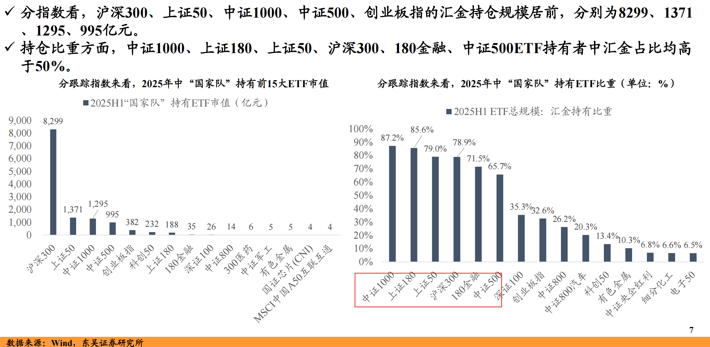
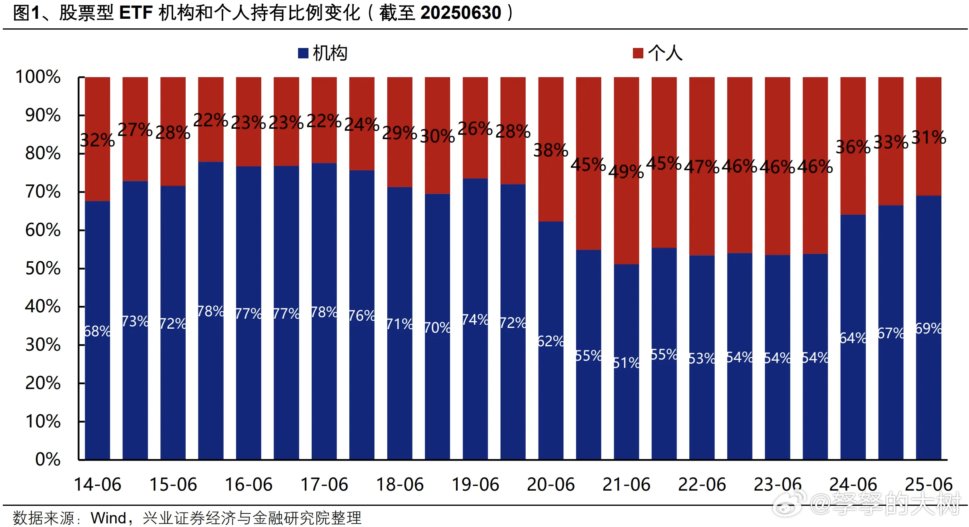
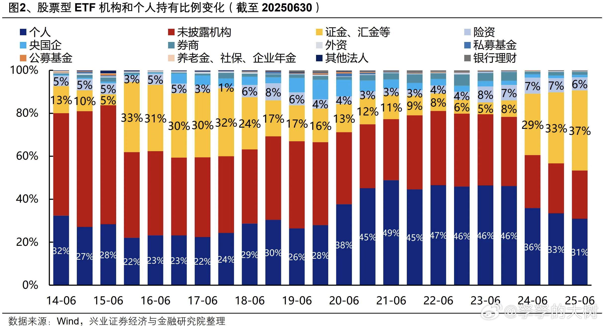
汇金增持，中长向好
汇金持续增持，宽基成为核心方向，长期稳定市场
机构投资者主导行情，资金推动轮，指数托底，题材轮动
经传多赢投研总监 :杨春虎丨执业编号:A1120619100003 风险提示:观点基于软件数据和理论模型分析，仅供参考，不构成买卖建议，股市有风险，投资需谨慎

Slide 10
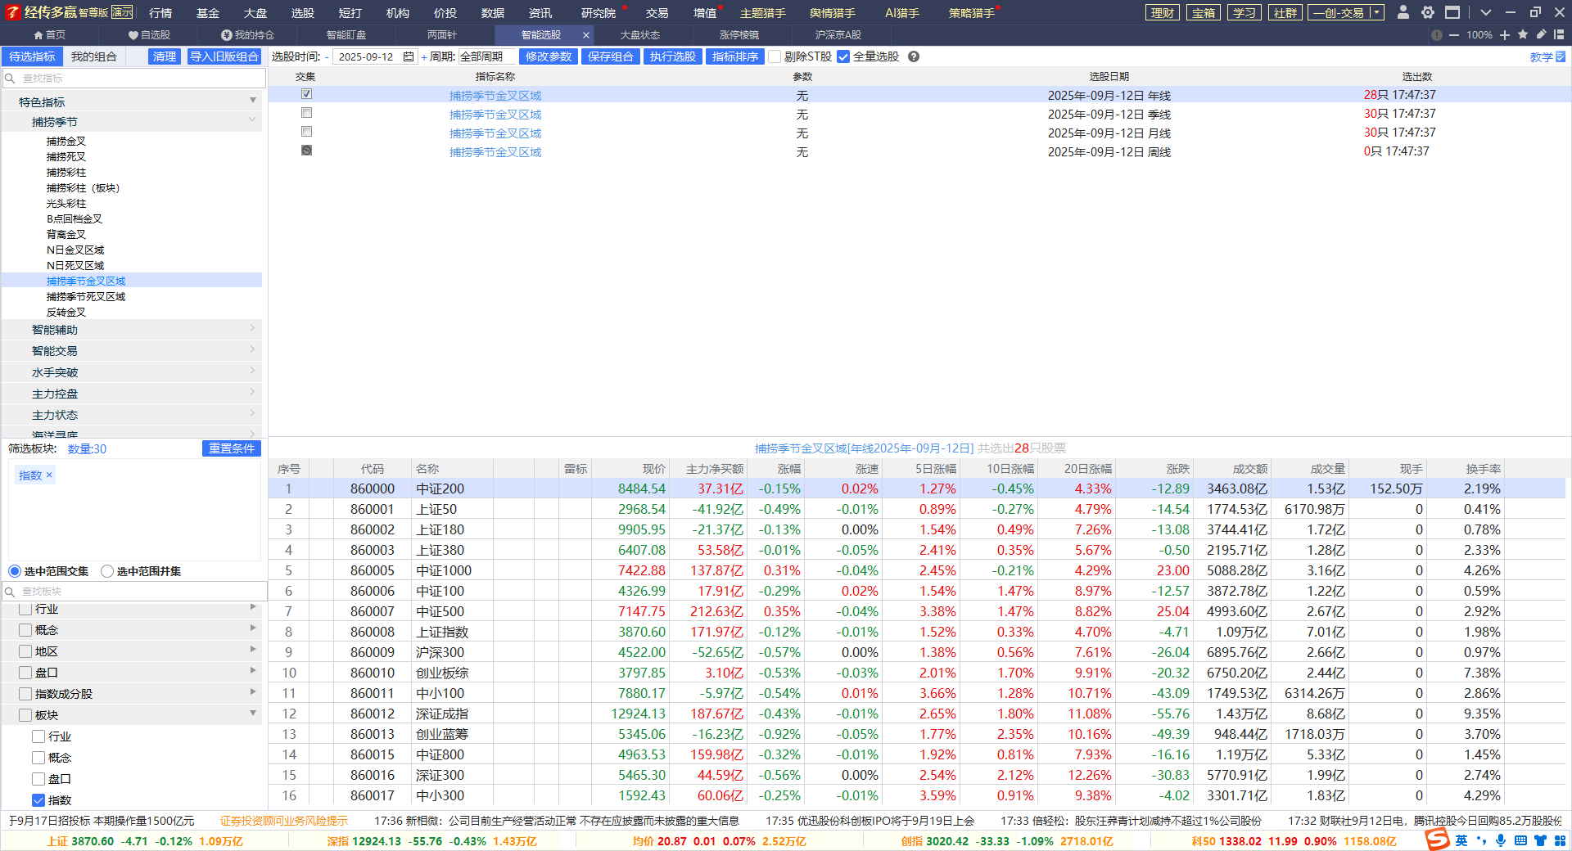
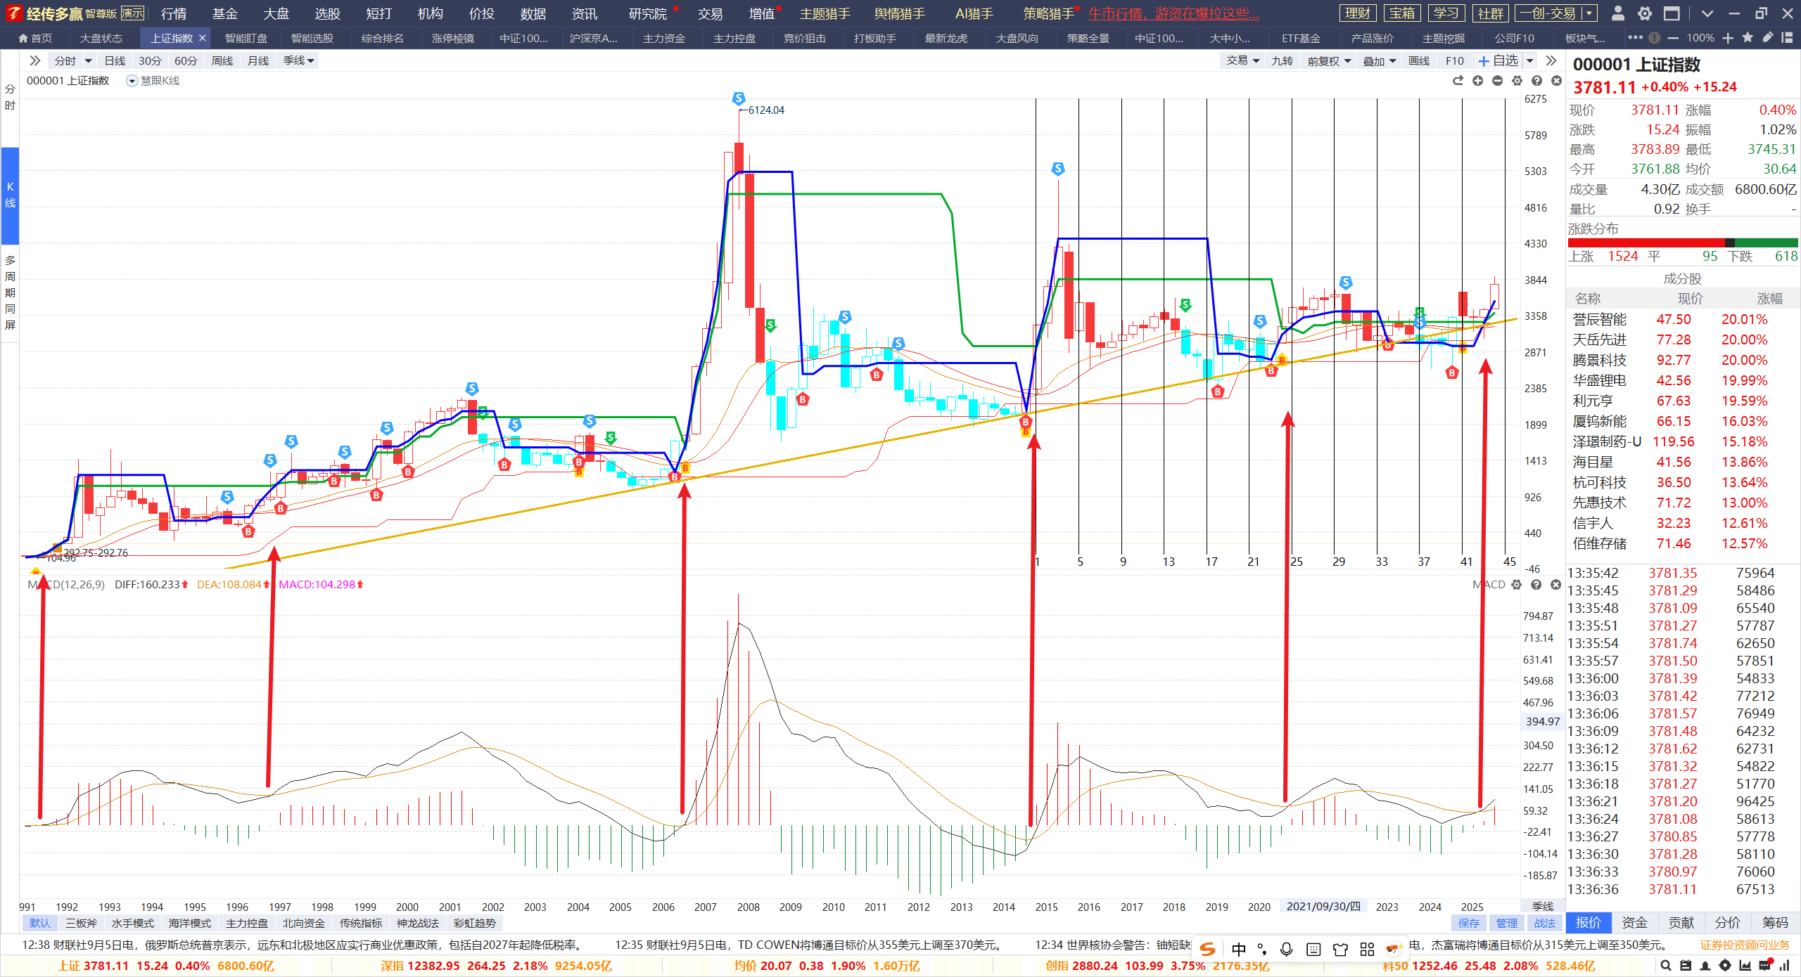
周期共振，年线金叉
年线金叉区域28个，季线金叉区域30个，月线金叉区域30个
上证指数年线金叉，季线MACD金叉，周线调整只是洗盘，调整就是机会
经传多赢投研总监 :杨春虎丨执业编号:A1120619100003 风险提示:观点基于软件数据和理论模型分析，仅供参考，不构成买卖建议，股市有风险，投资需谨慎

Slide 11
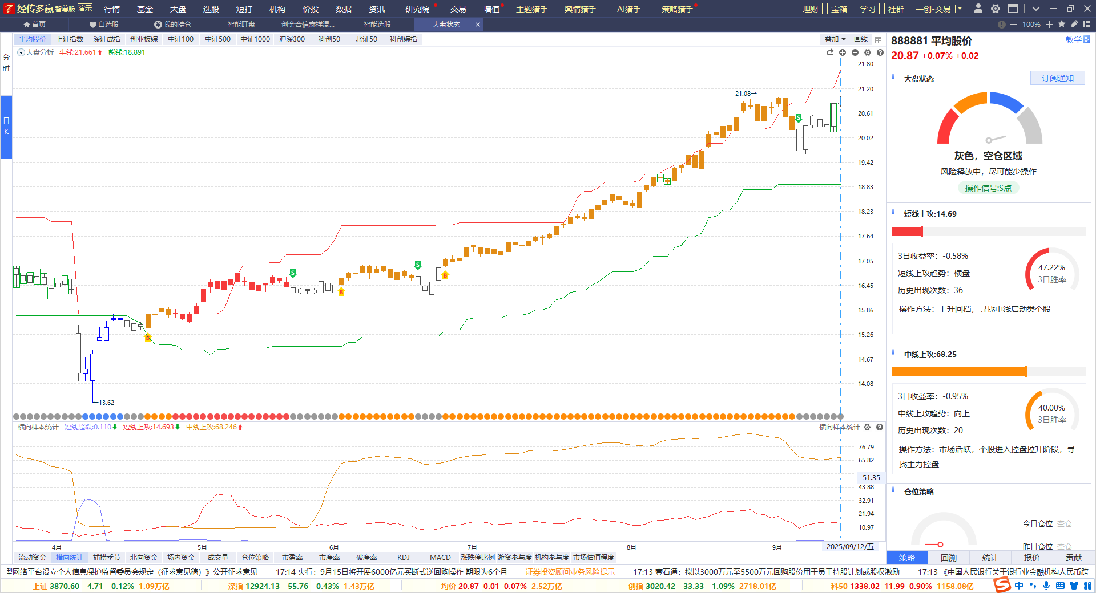
拐点已过，天时来临
机构主导，调整就是机会，
充分理解慢，不能快，不能疯，快速上是风险，快速下就是机会
短线上攻低位，中线走平，每次调整，都是新一轮的高低切换，新主题的机会
经传多赢投研总监 :杨春虎丨执业编号:A1120619100003 风险提示:观点基于软件数据和理论模型分析，仅供参考，不构成买卖建议，股市有风险，投资需谨慎

Slide 12
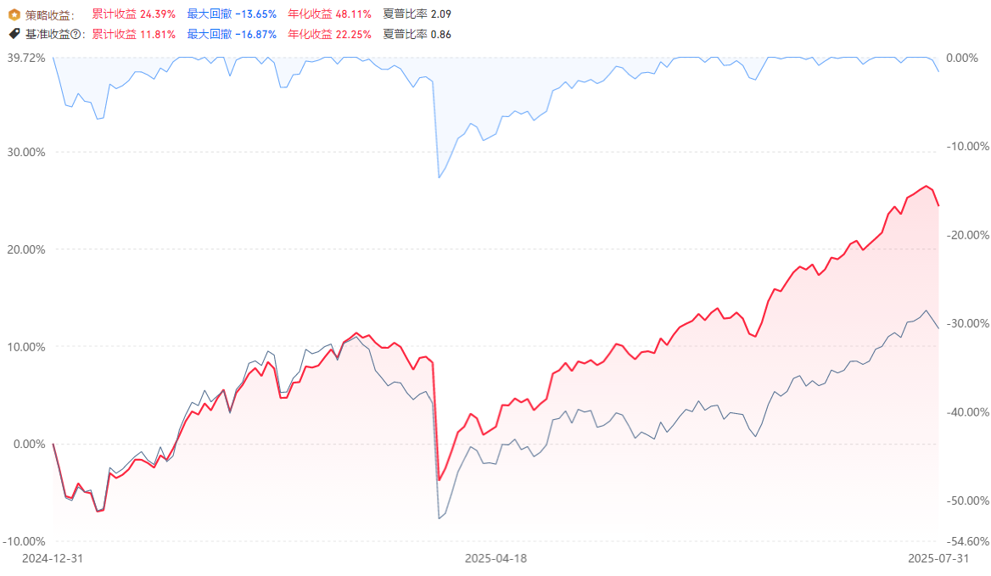
把握机遇，经传严选
衍生因子
超预期因子
预测因子
舆情因子
行业景气度因子
事件驱动因子
行情因子
动量因子
波动率因子
L2资金流因子
盘口因子
技术分析因子
市值因子
大数据分析挖掘技术
AI大模型技术
1W+特征因子结合小盘风格，严选基金底层
年化超额收益20%+，年化收益48%+
策略通过海量大数据模拟筛选，筛选流通规模以持有小市值股票，提高收益爆发性，严选同类产品，超越同类产品
中证1000年化超额20%以上，上不封顶，最大回撤-13%，时间的玫瑰
经传多赢投研总监 :杨春虎丨执业编号:A1120619100003 风险提示:观点基于软件数据和理论模型分析，仅供参考，不构成买卖建议，股市有风险，投资需谨慎

Slide 13
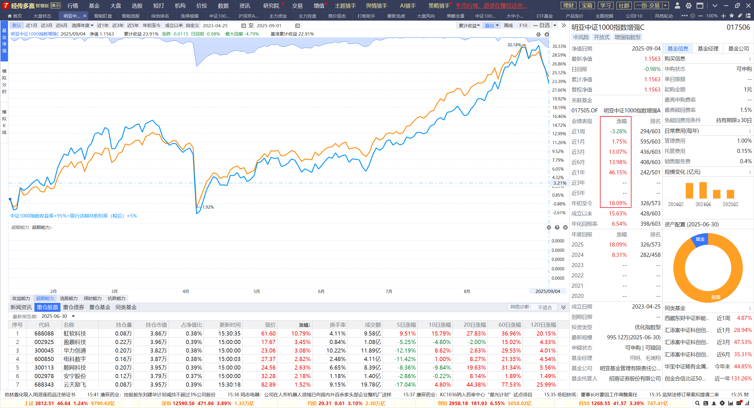
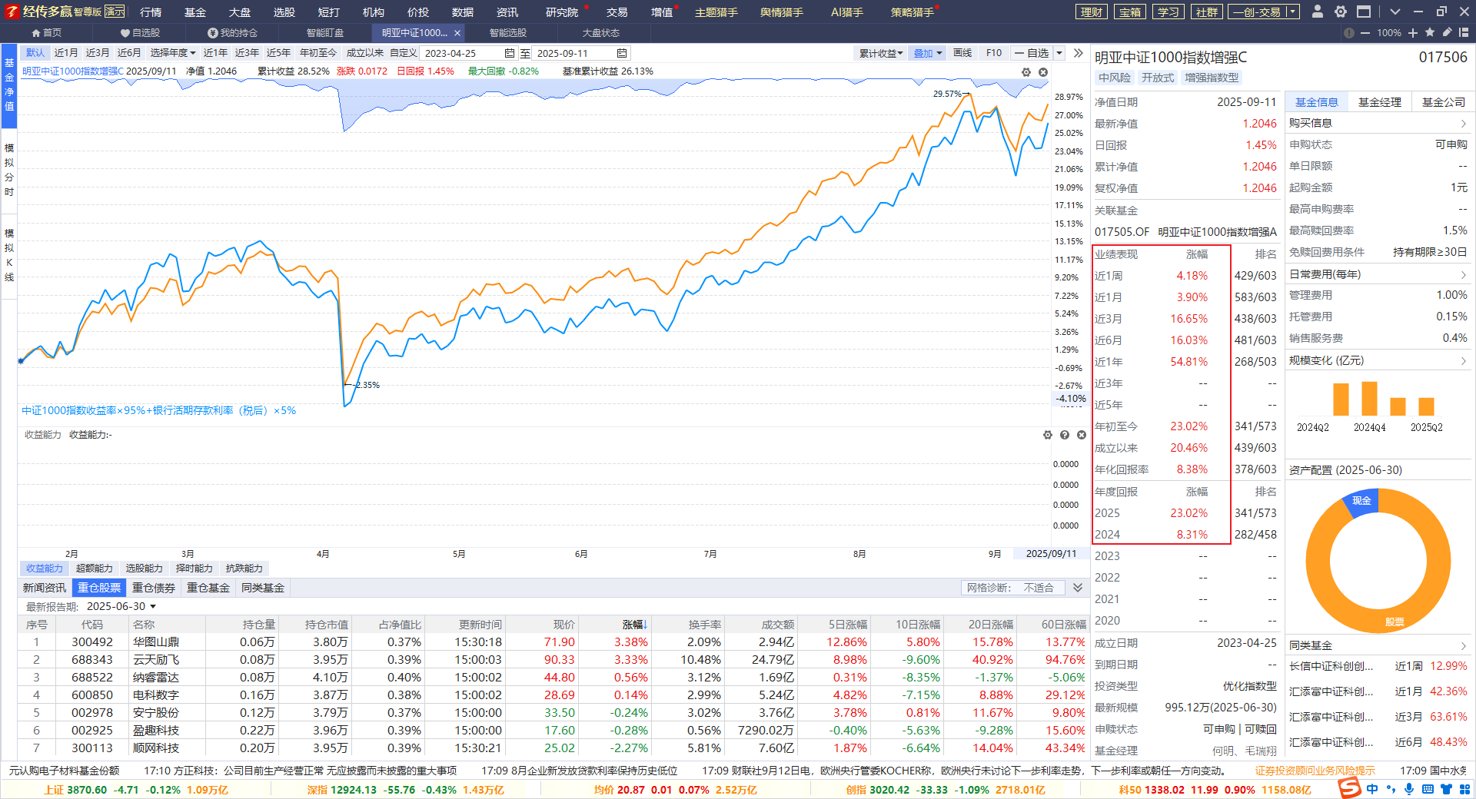
指数增强，超越市场
申购费率 | 金额M（元） | A类 | C类
 | M＜100万 | 1.20% | 0.00%
 | 100万≤M＜200万 | 0.80%
 | 200万≤M＜500万 | 0.30%
 | M≥500万 | 每笔1000元
赎回费率 | 持有基金份额期限(Y) | A类
 | Y＜7天 | 1.50%
 | 7天≤Y<30天 | 0.75%
 | 30天≤Y＜180天 | 0.50%
 | Y≥180天 | 0.00%
赎回费率 | 持有基金份额期限(Y) | C类
 | Y＜7天 | 1.50%
 | 7天≤Y<30天 | 0.50%
 | Y≥30天 | 0.00%
近1年收益为42.83%，年化超额20%+，牛市最优配置基金，弹性较大，爆发力较强，赚了指数也赚钱！
管理费 | 1.00%/年
托管费 | 0.15%/年
销售服务费 | 0.4%/年 （仅C类份额）
指数增强的本质：调整跑赢指数，上涨跑赢指数
中小盘机会明显，指增上涨初期建仓，小调整小加仓，大调整大加仓，附带基金理财服务教学
经传多赢投研总监 :杨春虎丨执业编号:A1120619100003 风险提示:观点基于软件数据和理论模型分析，仅供参考，不构成买卖建议，股市有风险，投资需谨慎
基金的过往业绩并不预示其未来表现，基金管理人管理的其他基金的业绩并不构成基金业绩表现的保证

Slide 14
PART 03
穿越周期，无惧轮动

Slide 15
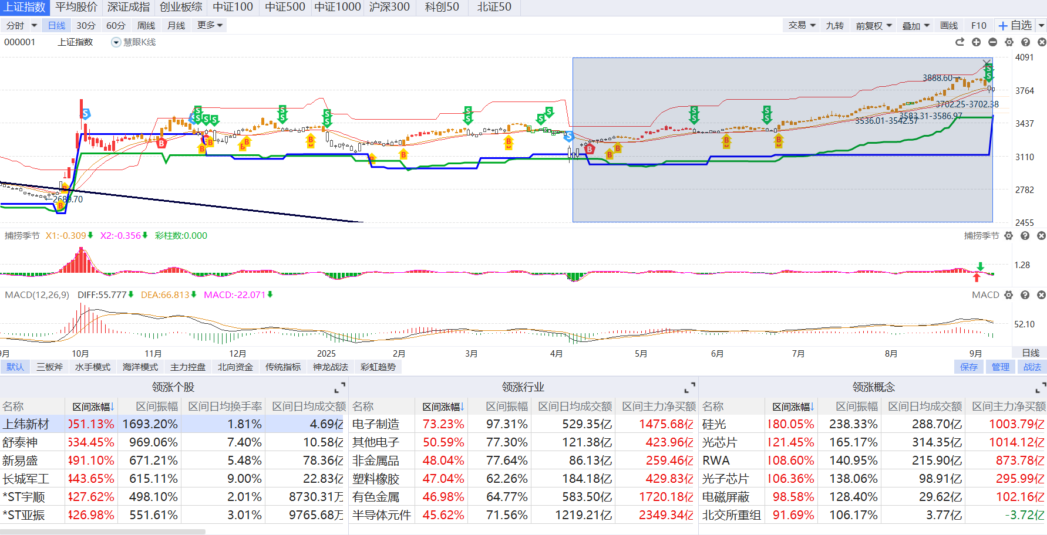
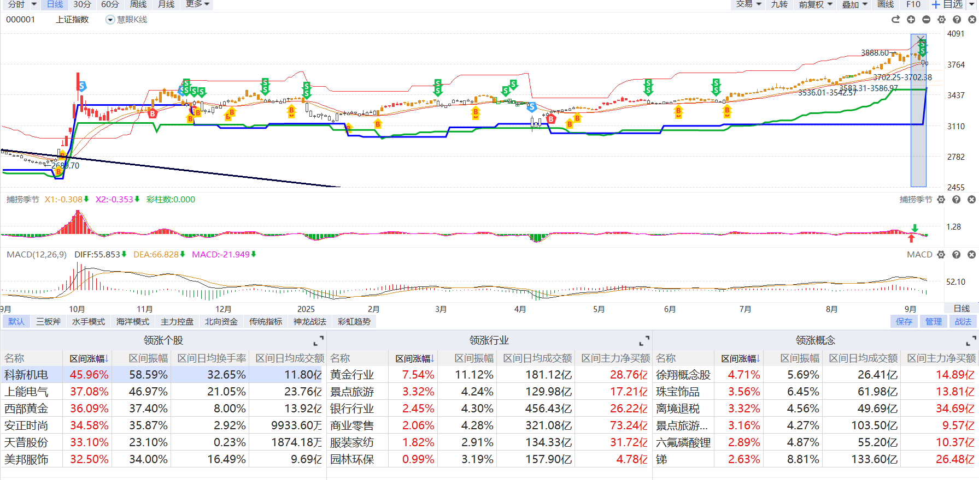
轮动常在，交替前行
1-3月黄金，软件信息，数据中心。4-7月新消费，创新药，金融科技。
8月半导体，轮动一直有，追涨还是坚持？
经传多赢投研总监 :杨春虎丨执业编号:A1120619100003 风险提示:观点基于软件数据和理论模型分析，仅供参考，不构成买卖建议，股市有风险，投资需谨慎

Slide 16
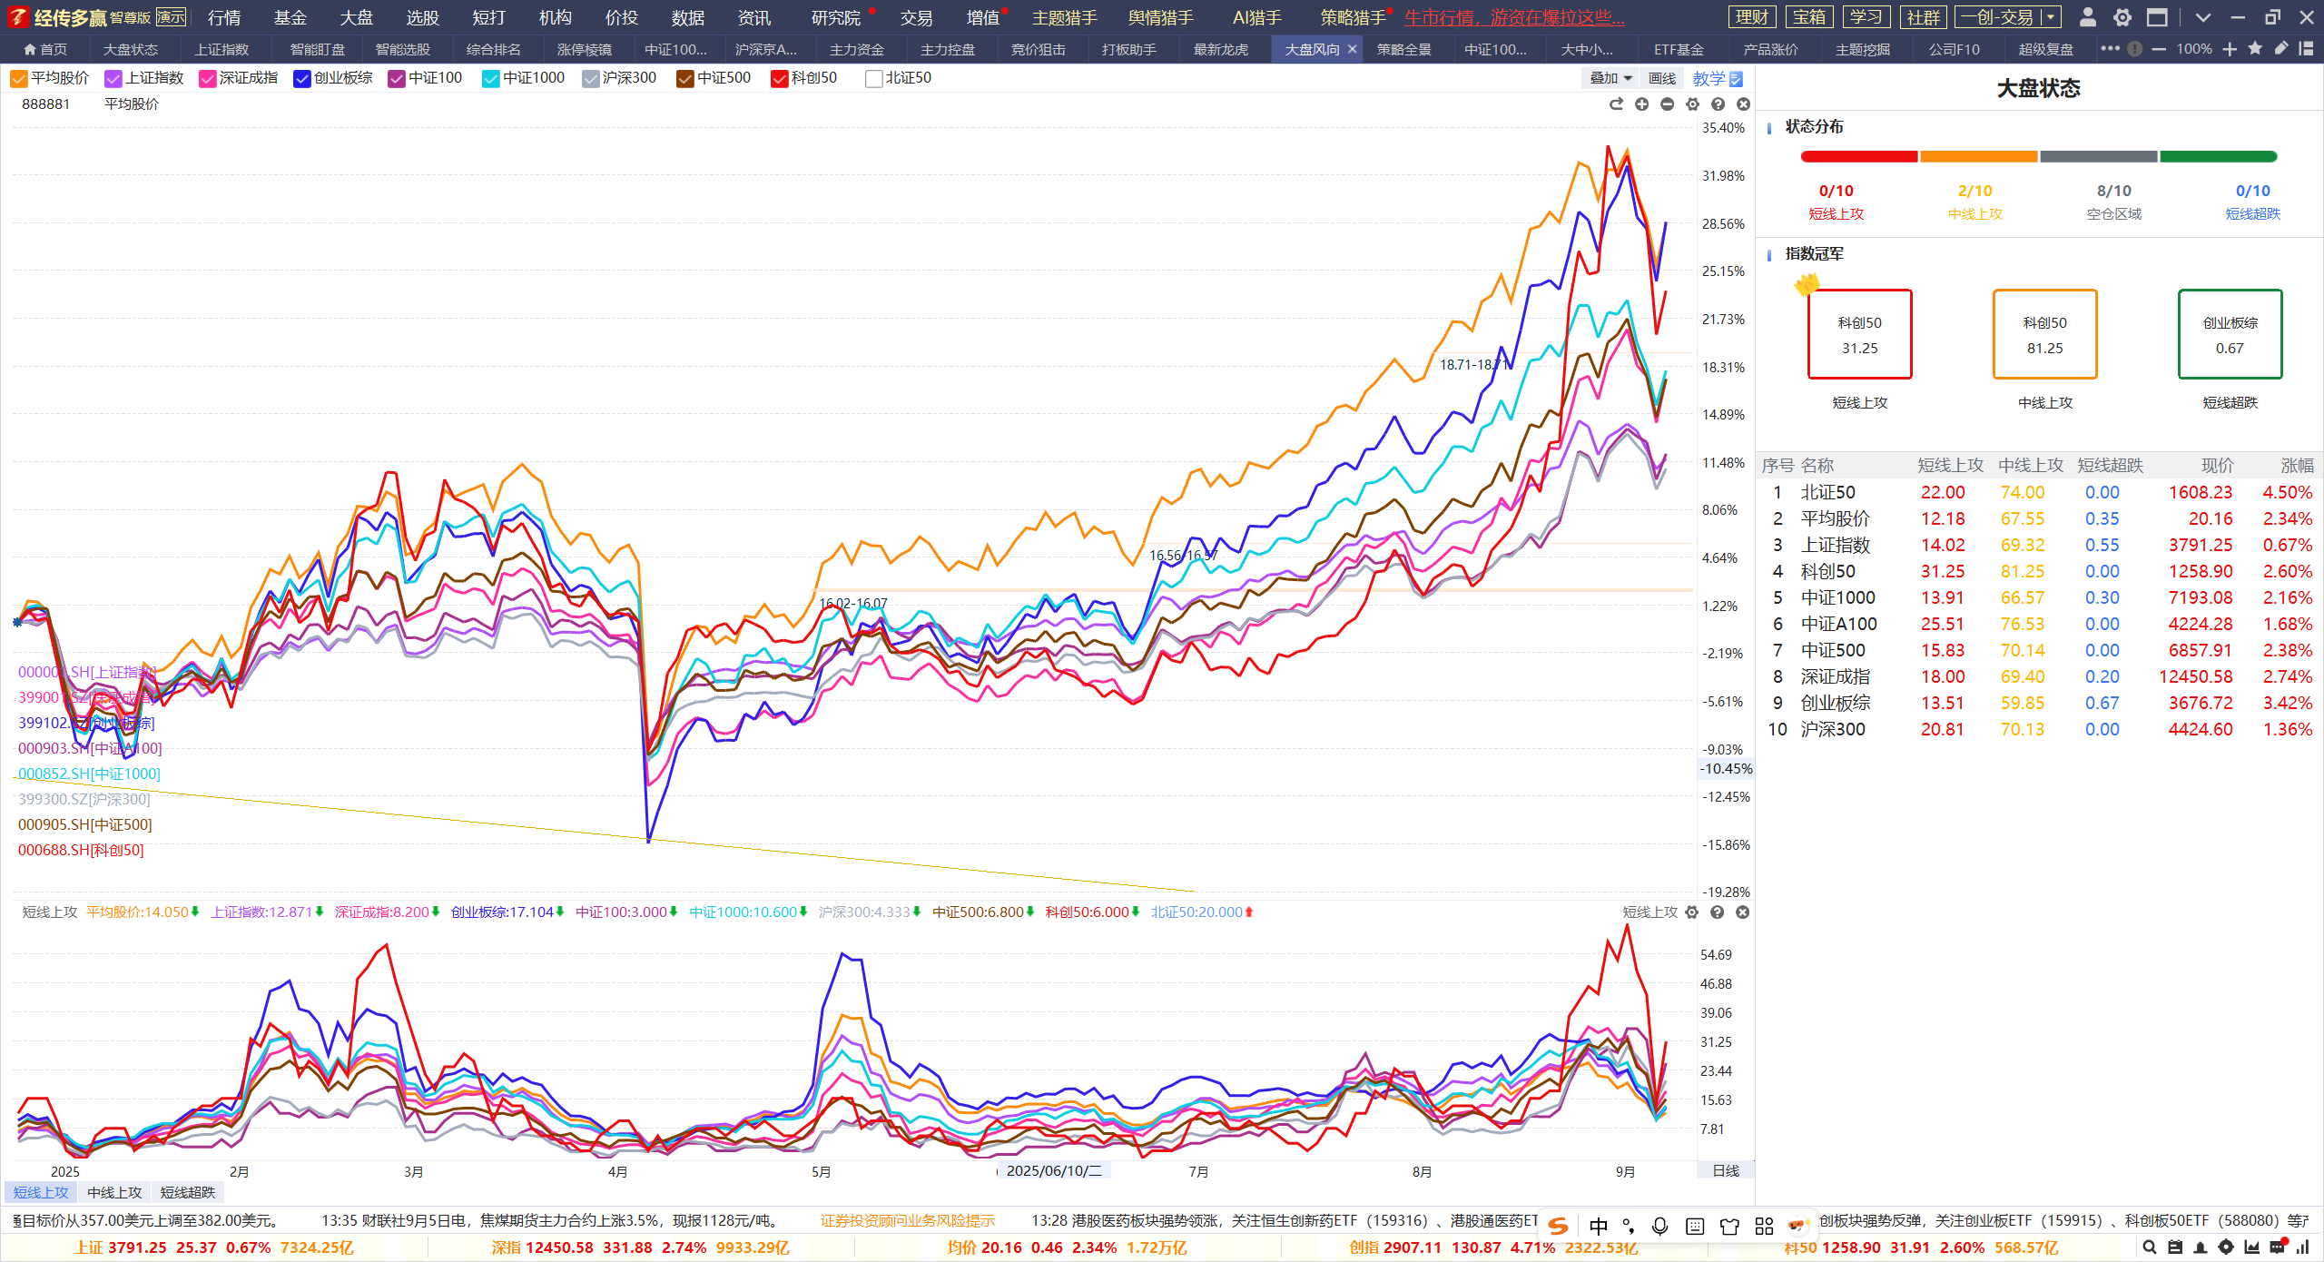
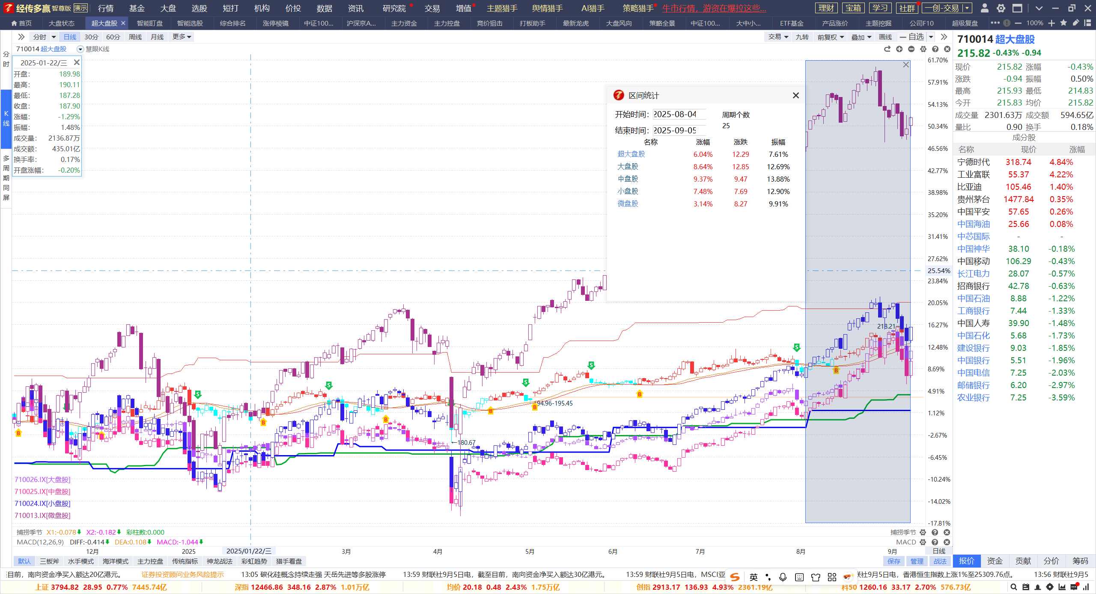
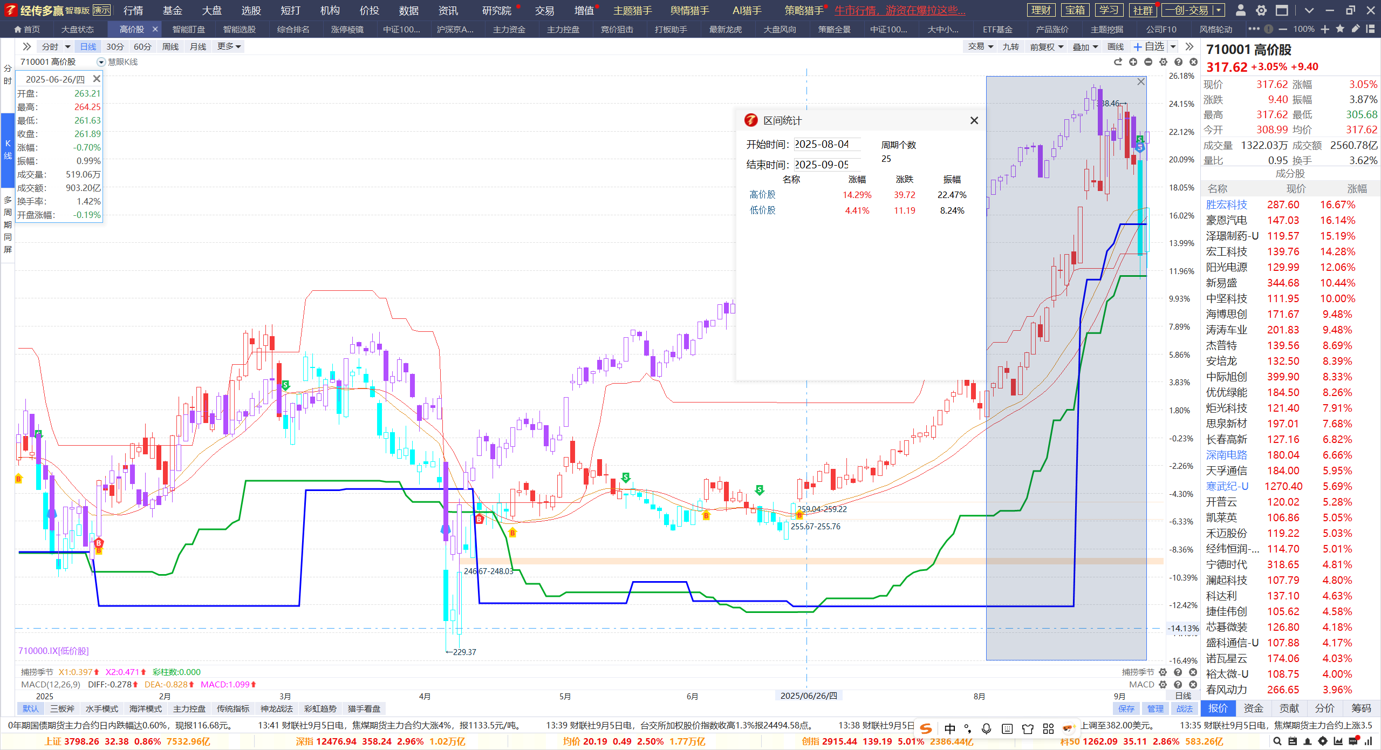
追踪轮动，把握机遇
指数轮动，大小盘轮动，高低价轮动
指数+大小盘+高低价+热点+方法=真正机会
经传多赢投研总监 :杨春虎丨执业编号:A1120619100003 风险提示:观点基于软件数据和理论模型分析，仅供参考，不构成买卖建议，股市有风险，投资需谨慎

Slide 17

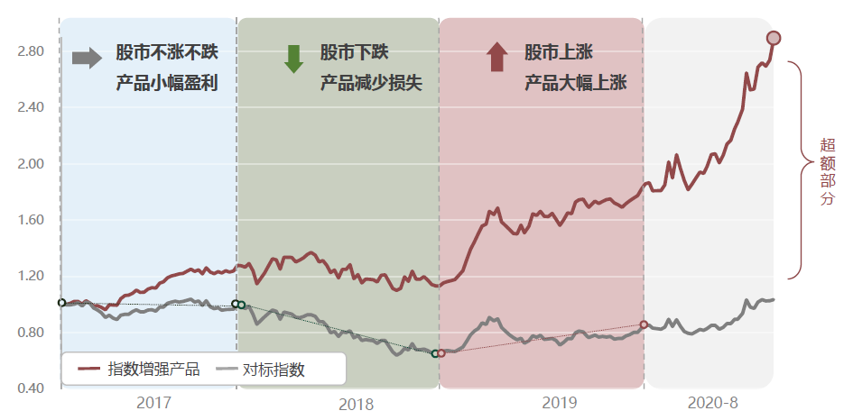

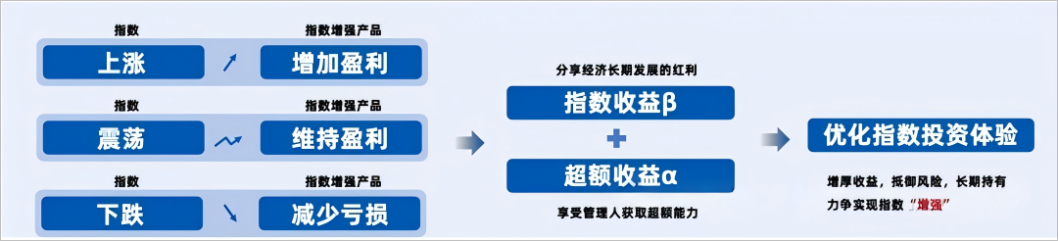
量化选股，追踪轮动
α 选股收益
策略收益来源
β 市场收益
量化选股
大盘指数
获取超越指数的回报，上涨市场增强收益，下跌市场减少损失。
量化选股策略不对标某特定指数 ，放开了传统指增产品对指数风格的限制 ，持仓组合
完全按照alpha高低全市场灵活调整 ，在保持分散度的同时力争最大化选股收益。
经传多赢投研总监 :杨春虎丨执业编号:A1120619100003 风险提示:观点基于软件数据和理论模型分析，仅供参考，不构成买卖建议，股市有风险，投资需谨慎

Slide 18
灵活多变，兴华景明
收益力争更高
风险回撤更可控
大容量
理论+实践的持续迭代
组合分散、快速适应
国际先进量化投研框架
国内长期市场实盘验证优化
·持续研发迭代，优化体系层次性及分散性
组合分散、快速适应
持仓高度分散，受单一行业/个股影响小
根据市场变化动态配置策略组合
多频段、多策略融合
平衡配置，前瞻风控
在中频策略基础上，不断向高频和低频扩展，提升业绩稳定性和策路容量
量价、基本面、另类策路齐头并进
重视策路在“小票”和“大票”上都能获利的能力，组合配置较为均街
组合在常见风险因子上的暴露较低
对各类潜在风险制定针对性的风控预案
回撤更小：通过策略轮动， 识别大类风格轮动信号，降低回撤，投资者获得感强
收益力争更高：利用量化多因子优选股票， 争取获得超额收益
经传多赢投研总监 :杨春虎丨执业编号:A1120619100003 风险提示:观点基于软件数据和理论模型分析，仅供参考，不构成买卖建议，股市有风险，投资需谨慎

Slide 19
产品注意事项
A类：025408 C类：025409
费用种类 | A类基金份额 |  |  |  | C类基金份额
认购费率 | 非养老金客户 认购金额（M） | M＜100万元 |  | 1.20% | 不收取认购费
 |  | 100万元≤M＜200万元 |  | 0.80%
 |  | 200万元≤M＜500万元 |  | 0.50%
 |  | M≥500万元 |  | 按笔收取，1,000元/笔
 | 养老金客户认购金额（M） | M＜200万元 |  | 0.24%
 |  | M≥200万元 |  | 按笔收取，500元/笔
申购费率 | 非养老金客户 申购金额（M） | M＜100万元 |  | 1.50% | 不收取申购费
 |  | 100万元≤M＜200万元 |  | 1.20%
 |  | 200万元≤M＜500万元 |  | 0.80%
 |  | M≥500万元 |  | 按笔收取，1,000元/笔
 | 养老金客户 申购金额（M） | M＜200万元 |  | 0.25%
 |  | M≥200万元 |  | 按笔收取，500元/笔
赎回费率 | Y < 7日 |  |  | 1.50% | Y < 7日 |  | 1.50%
 | 7日 ≤ Y < 30日 |  |  | 0.75% | 7日 ≤ Y < 30日 |  | 0.50%
 | 30日 ≤ Y < 180日 |  |  | 0.5% | Y ≥30日 |  | 0
 | Y ≥ 180日 |  |  | 0
销售服务费 | 不收取销售服务费 |  |  |  |  | 0.40%
基金管理费 | 1.20%/年
基金托管费 | 0.20%/年
运行封闭期 | 30日
备注：非公开渠道营销，募集结束后，一个月封闭期（不可申购赎回转换）
9月8日开始募集，2周时间，满2个亿提前结束
经传多赢投研总监 :杨春虎丨执业编号:A1120619100003 风险提示:观点基于软件数据和理论模型分析，仅供参考，不构成买卖建议，股市有风险，投资需谨慎

Slide 20
PART 04
左手中特，右手科特

Slide 21
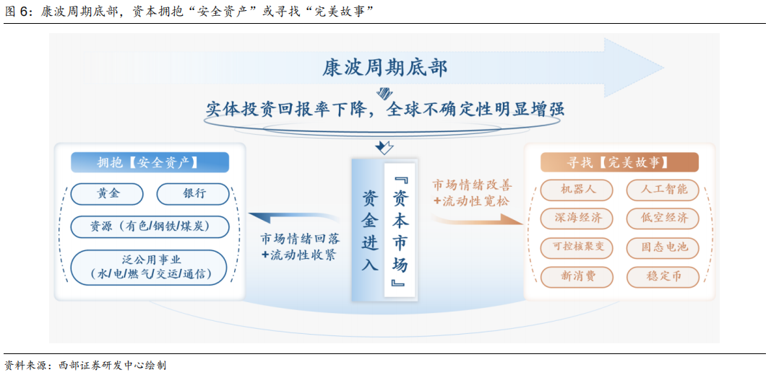
趋势波动，顺势前行
发展讲故事，安全讲本金，过渡看分红
逆全球化进程中 ，中特估vs科特估双轮驱动，左手红利现金，右手科技创新
地产-数据-金融，资产兴则民兴
经传多赢投研总监 :杨春虎丨执业编号:A1120619100003 风险提示:观点基于软件数据和理论模型分析，仅供参考，不构成买卖建议，股市有风险，投资需谨慎

Slide 22
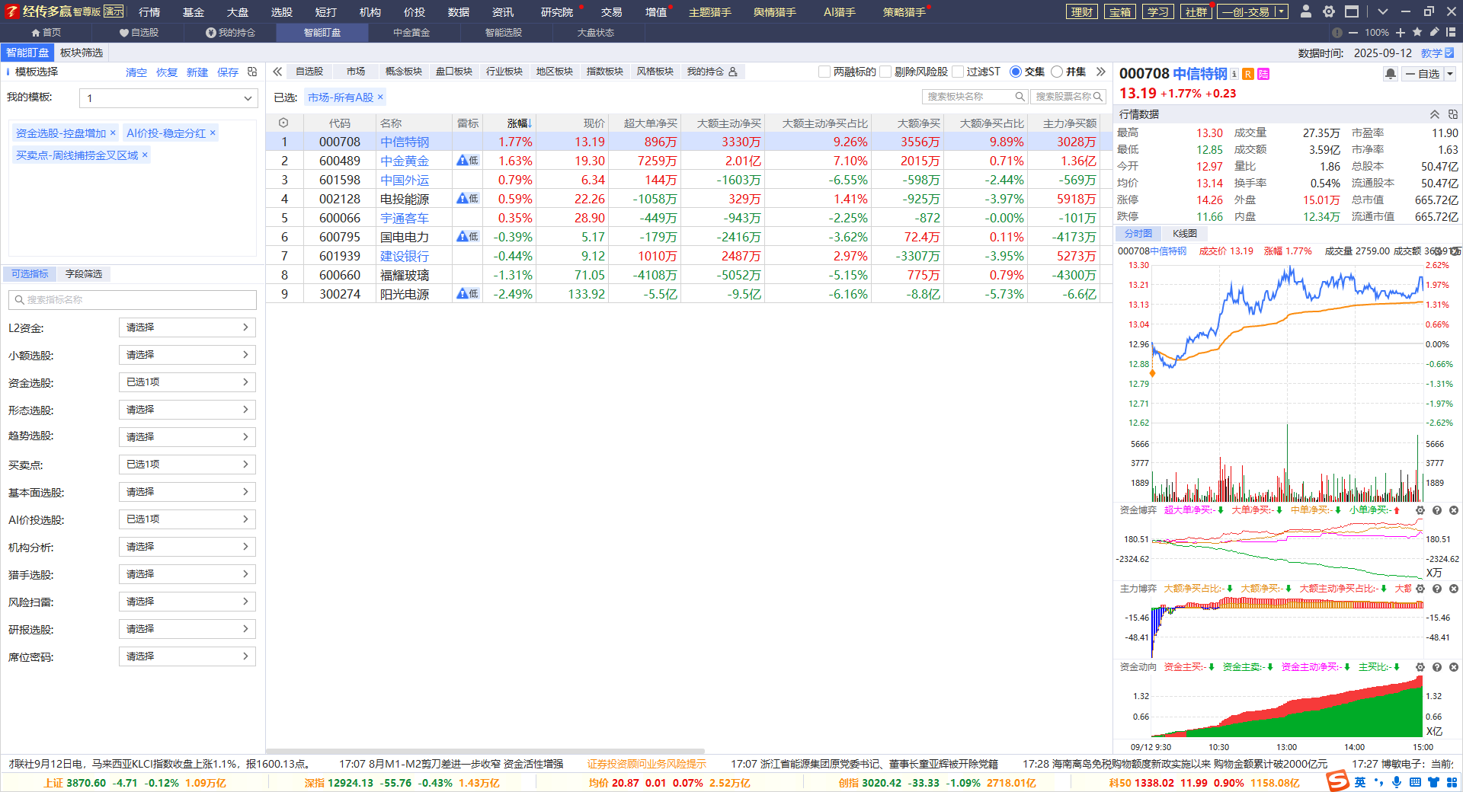
稳健分红，控盘增加
控盘增加代表机构介入，选取控盘反复增加品种
稳定分红中，选择低位启动补涨，顺势跟踪
经传多赢投研总监 :杨春虎丨执业编号:A1120619100003 风险提示:观点基于软件数据和理论模型分析，仅供参考，不构成买卖建议，股市有风险，投资需谨慎

Slide 23
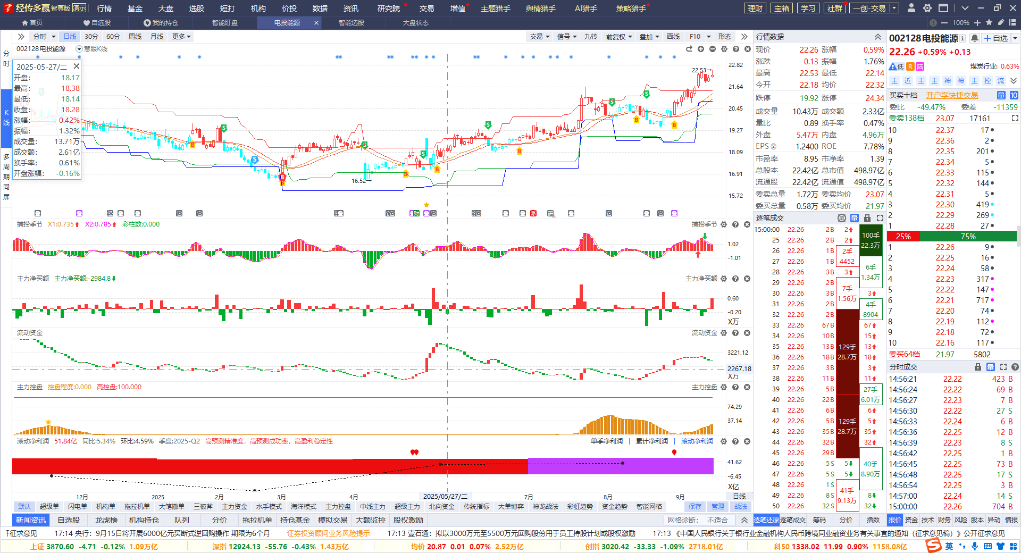
控盘增加，趋势延续
业绩稳定，资金流入，红肥绿瘦，控盘增加，季线，月，周线金叉
控盘回档，突破调整平台，关注下个熊线上移的机会，注意业绩波动风险
经传多赢投研总监 :杨春虎丨执业编号:A1120619100003 风险提示:观点基于软件数据和理论模型分析，仅供参考，不构成买卖建议，股市有风险，投资需谨慎

Slide 24
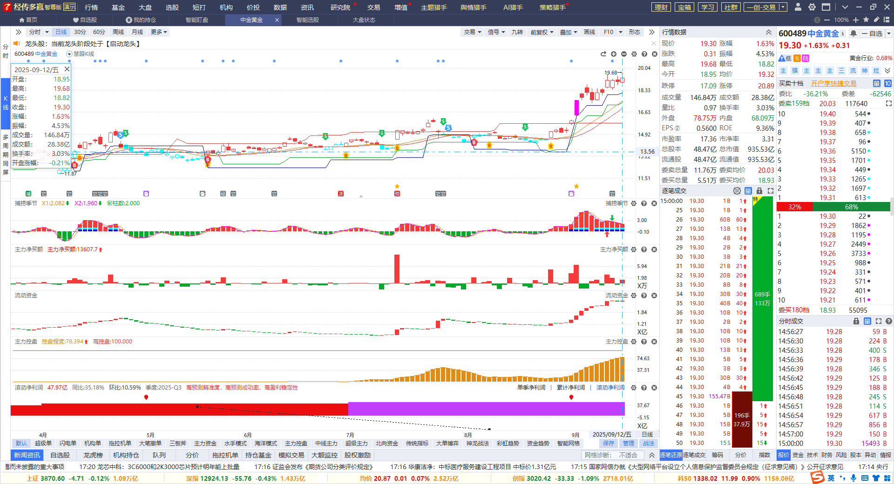
控盘增加，趋势延续
业绩稳定，资金流入，红肥绿瘦，控盘增加，季线，月，周线金叉
控盘回档，突破调整平台，关注下个熊线上移的机会，注意业绩波动风险
经传多赢投研总监 :杨春虎丨执业编号:A1120619100003 风险提示:观点基于软件数据和理论模型分析，仅供参考，不构成买卖建议，股市有风险，投资需谨慎

Slide 25
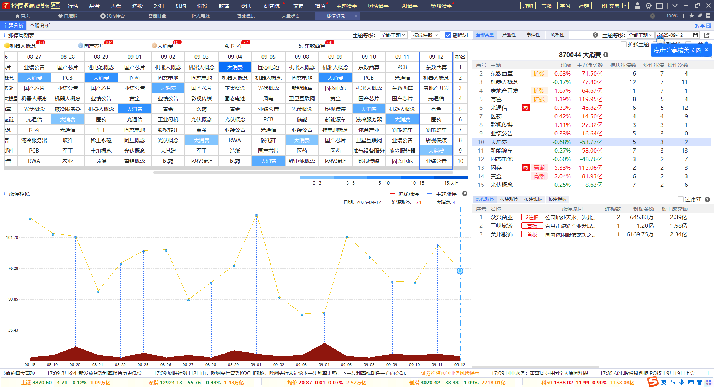
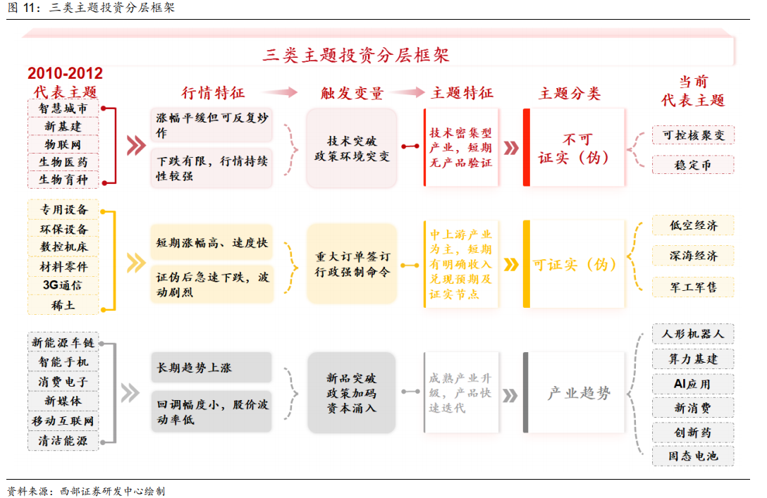
跟随节奏，关注主题
空间龙头-趋势龙头-控盘反复
左手科技，右手消费：黄金，有色，消费，数据，光通信
经传多赢投研总监 :杨春虎丨执业编号:A1120619100003 风险提示:观点基于软件数据和理论模型分析，仅供参考，不构成买卖建议，股市有风险，投资需谨慎

Slide 26
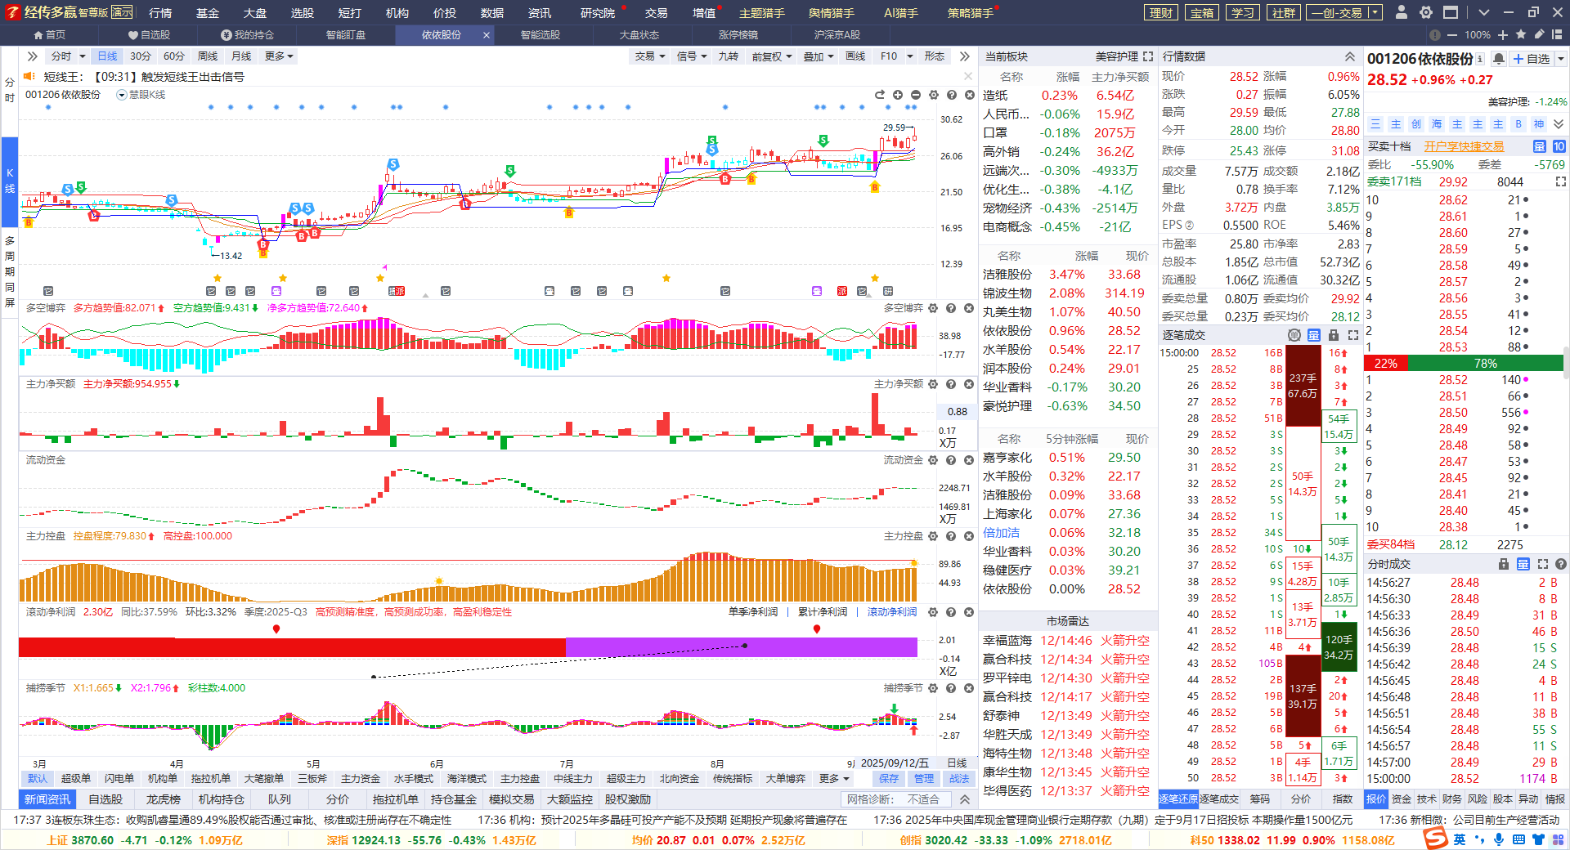
多空转折，顺势前行
业绩稳定，资金流入，红肥绿瘦，控盘增加，季线，月，周线金叉
日线捕捞季节金叉区域，关注下个熊线上移的机会，注意业绩波动风险
经传多赢投研总监 :杨春虎丨执业编号:A1120619100003 风险提示:观点基于软件数据和理论模型分析，仅供参考，不构成买卖建议，股市有风险，投资需谨慎

Slide 27
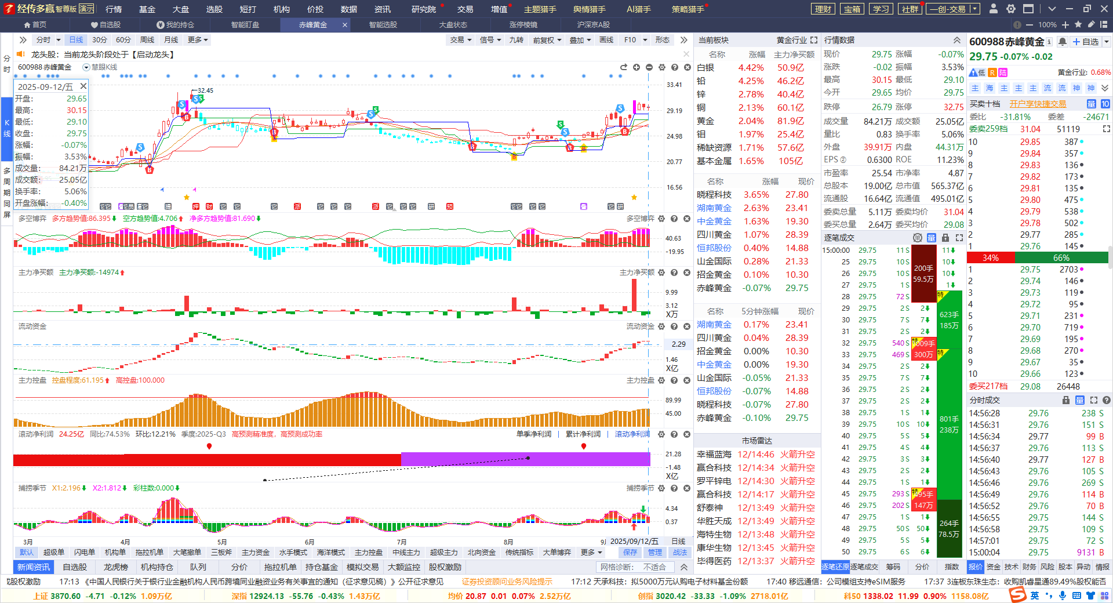
多空转折，顺势前行
业绩稳定，资金流入，红肥绿瘦，控盘增加，季线，月，周线金叉
日线控盘增加，关注下个熊线上移的机会，注意业绩波动风险
经传多赢投研总监 :杨春虎丨执业编号:A1120619100003 风险提示:观点基于软件数据和理论模型分析，仅供参考，不构成买卖建议，股市有风险，投资需谨慎

Slide 28
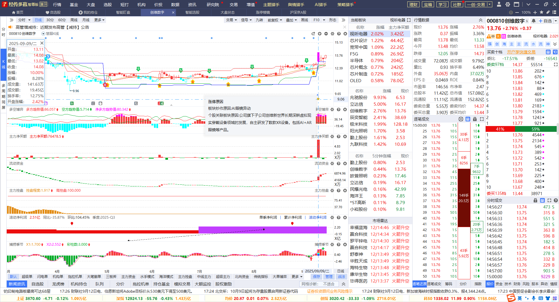
国产替代，自主可控
业绩增加，资金流入，红肥绿瘦，控盘增加，周线金叉
控盘回踩，关注下个熊线上移的机会，注意业绩波动风险
经传多赢投研总监 :杨春虎丨执业编号:A1120619100003 风险提示:观点基于软件数据和理论模型分析，仅供参考，不构成买卖建议，股市有风险，投资需谨慎

Slide 29
